Slide 1
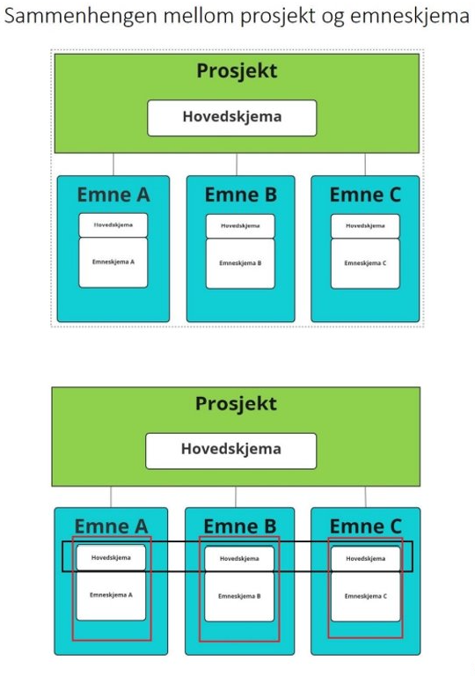
Kort om system og roller
Prosjekt
Styrer bakgrunnsdataene for emneevalueringen(e)
Settes opp for emneklynger som skal evalueres noenlunde likt.
Felles spørsmål.
I stor grad en administrativ oppgave
Emne/emneskjema
Tilpassede spørsmål på emnenivå eller felles spørsmålsbatterier
I stor grad en oppgave for emneansvarlig
Integrasjon mot Canvas

Slide 2
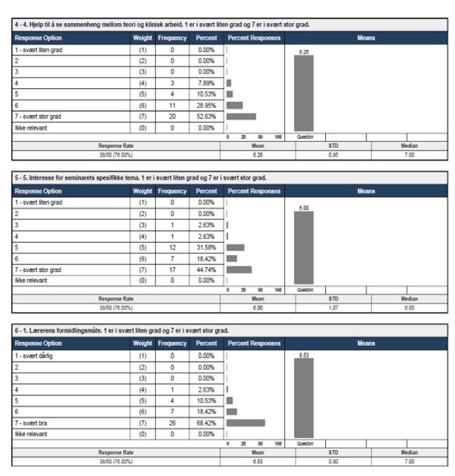
Resultater
Automatisk rapportering av resultater på emnenivå og prosjektnivå
  Detaljert rapport (med og uten fritekst)
  Kortrapport (med og uten fritekst)
  Rådata
Rapportbygger
  Kan generere rapporter på tvers av semester (sammenligne over tid)
  Kan generere rapporter basert på utvalgte spørsmål
  Kan genere rapporter som viser sammenheng mellom svar på ulike spørsmål.

